Slide 1
利用者マイページからの利用許可書・領収書出力機能について
1.利用許可書ダウンロード方法
2.領収書ダウンロード方法
3.領収書発行の際の注意点
①施設利用がまだ済んでいない場合
②領収書ダウンロード時（再発行不可の案内）
③ダウンロード後（再発行不可）

Slide 2
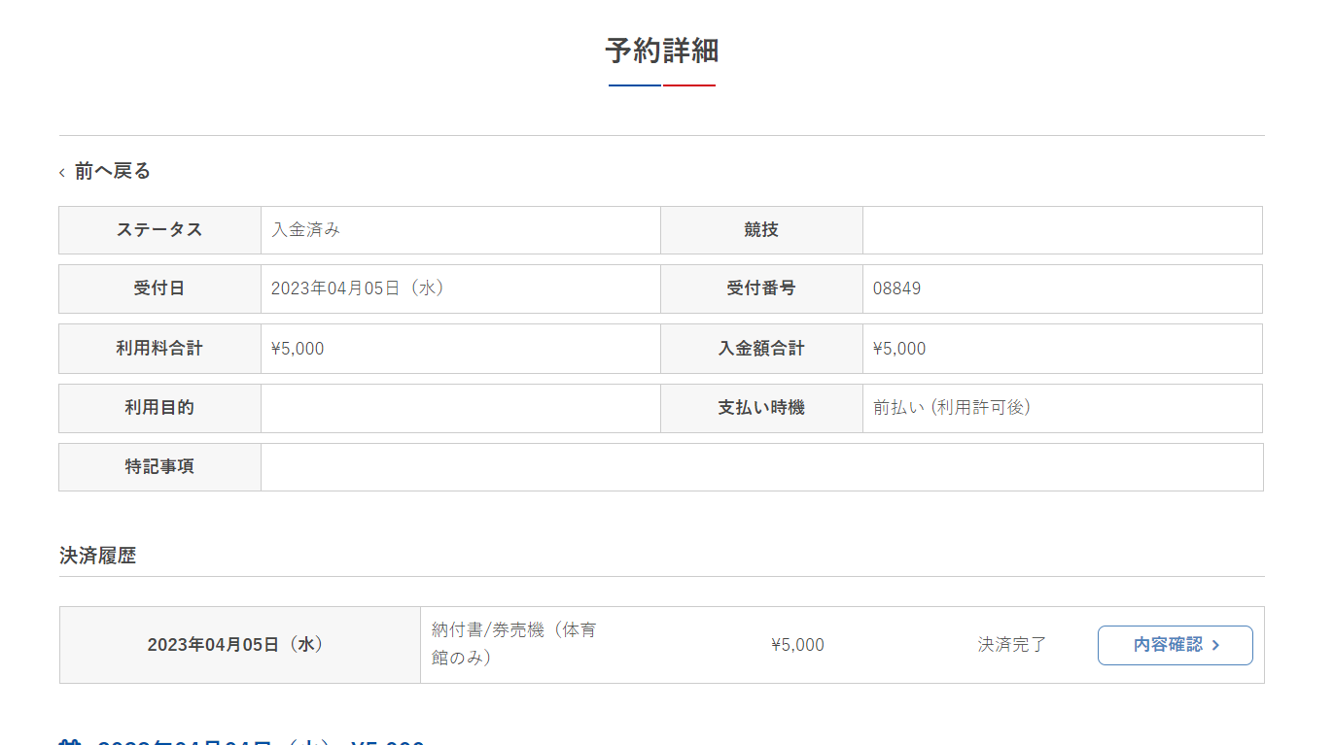
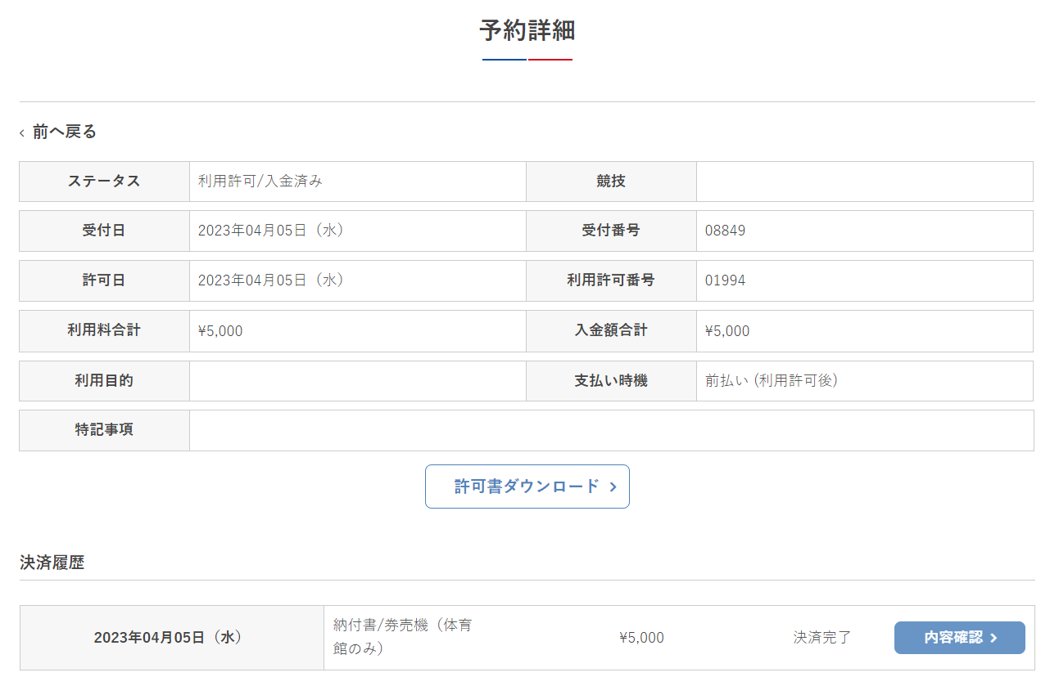
1.マイページからの利用許可書ダウンロード方法
「領収書ダウンロード」ボタンを
クリックしてダウンロード
「許可書ダウンロード」をクリック
利用許可前
利用許可後
予約に対して利用許可がされた際は、マイページより利用許可書がダウンロード
できるようになります。許可がされた予約の詳細画面よりダウンロードが可能です。

Slide 3
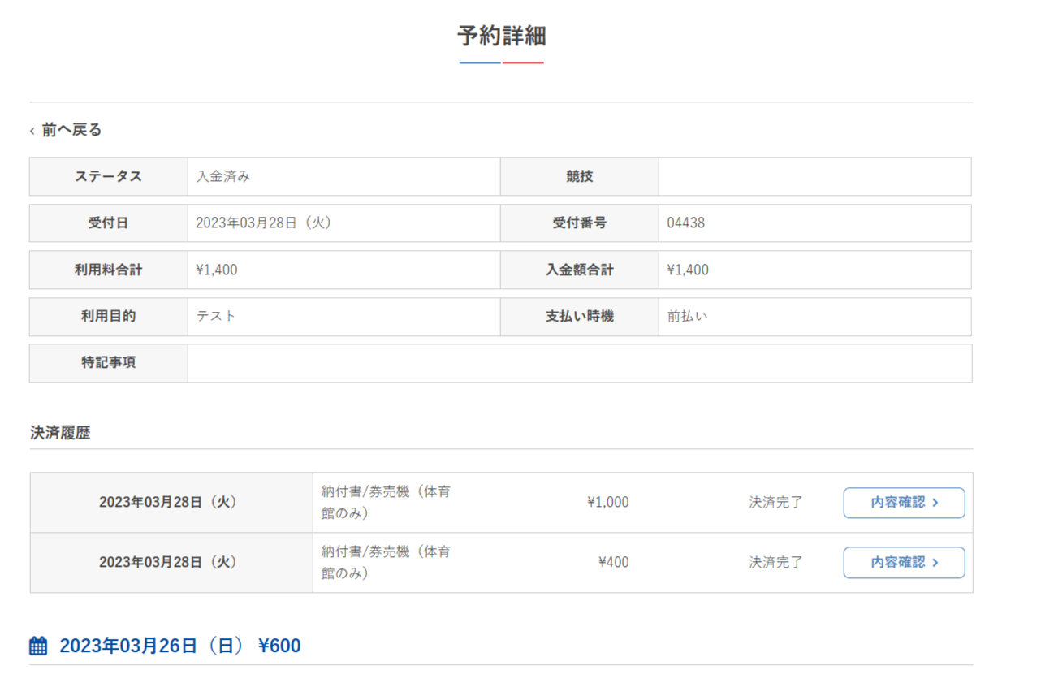
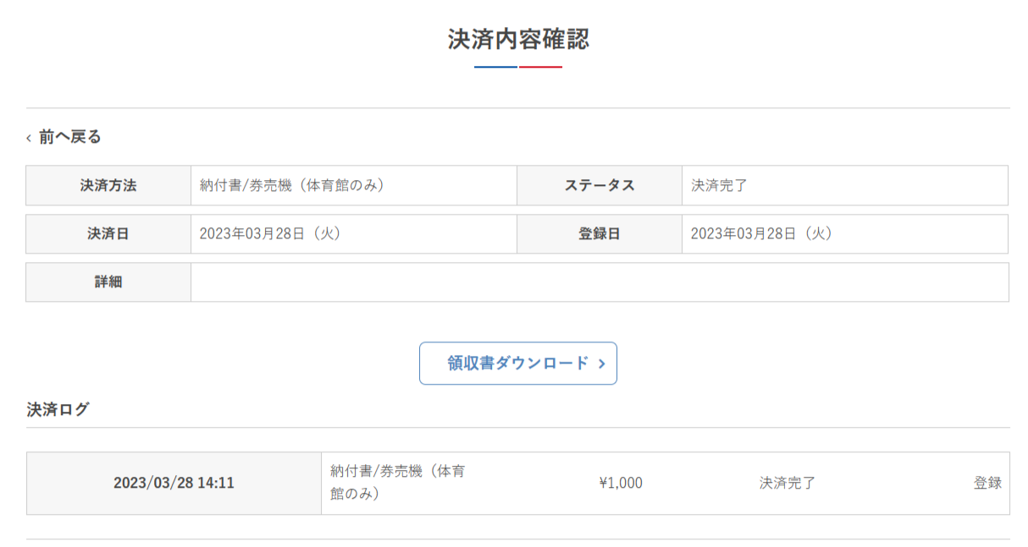
2.マイページからの領収書ダウンロード方法
「領収書ダウンロード」ボタンを
クリックしてダウンロード
「内容詳細」をクリック
領収書は決済履歴ごとに発行されます。（上記予約の場合、決済履歴が2つあるので2枚の領収書が発行可能）決済履歴の「内容詳細」⇒「領収書ダウンロード」ボタンをクリックして、領収書の発行が可能です。

Slide 4
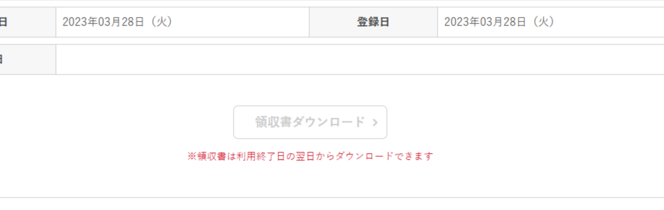
3.領収書発行の際の注意点
①施設利用がまだ済んでいない場合
領収書は予約施設の利用日の翌日（日付が変わり次第）からマイページより
ダウンロードできるようになります。それまでは上記のようにダウンロードのボタンが
押せなくなっております。

Slide 5
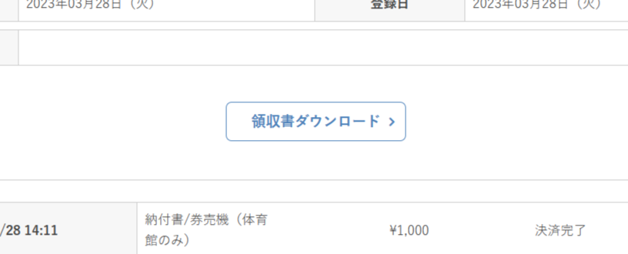
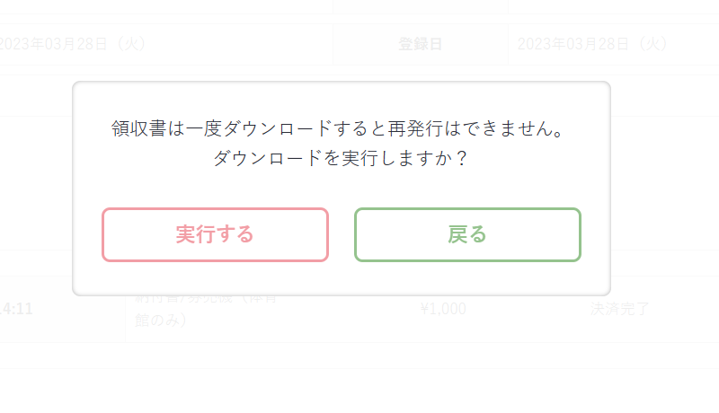
3.領収書発行の際の注意点
②領収書ダウンロード時（再発行不可の案内）
「領収書ダウンロード」のボタンをクリック
再発行できない旨案内するポップアップが出てくる。「実行する」をクリックするとダウンロードが開始される。
利用日の翌日より「領収書ダウンロード」のボタンがクリックできるようになります。しかし、ダウンロードは1回しかできないため、ダウンロードする際には
再発行できないことを知らせるポップアップが出てきます。

Slide 6
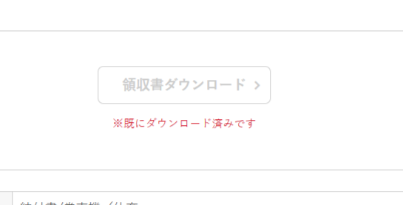
3.領収書発行の際の注意点
③ダウンロード後（再発行不可）
再発行不可の案内が表示される。
一度領収書をダウンロードすると、ダウンロードボタンがクリックできなくなり、利用者側からは領収書の再発行ができなくなります。

